Slide 1
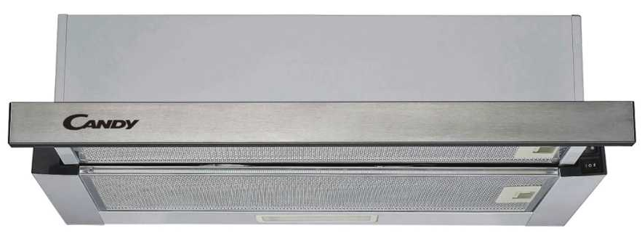
CBT 625/2X
Teleskopický odsavač par šíře 60 cm
Odtah i recirkulace, mechanický tlačítkový ovladač, LED osvětlení, hliníkový filtr, uhlíkový filtr součástí balení
Hlavní vlastnosti
Roční spotřeba energie (kW/rok) 27,5
Energetická třída B
Třída účinnosti proudění tekutin D
Třída účinnosti osvětlení A
Třída účinnosti tukové filtrace E
Průtok vzduchu min/max (m3/hod) 209,2/ 332,1
Hlučnost min/max (dB(A)) 56/62
Funkce
Verze pro odtah i recirkulaci
Ovládání mechanickým tlačítkovým ovladačem
2 rychlosti
Konstrukce
Motor 1 x 65 W
Osvětlení 1 x 2,5 W LED
Tukový hliníkový filtr (2x)
Pachový uhlíkový filtr je součástí balení (2ks) –lze objednat pouze přes autorizovaný servis
Sací potrubí Ø 150 mm, redukce 120 mm není součástí výrobku
Možnost použití
ODTAH
A
RECIRKULACE
60 cm
LED
Osvětlení LED 1 x 2,5 W
TUKOVÝ HLINÍKOVÝ FILTR
2 KS
Trysky na PB součástí balení
Logistická data
Kód 36900945
EAN 8016361970939
Provedení Nerez
Rozměry výrobku v x š x h (mm) 176 x 600 x 430
Čistá váha výrobku (kg) 7
Rozměry balení v x š x h (mm) 225 x 665 x 335
Hmotnost s obalem (kg) 8

